Slide 1
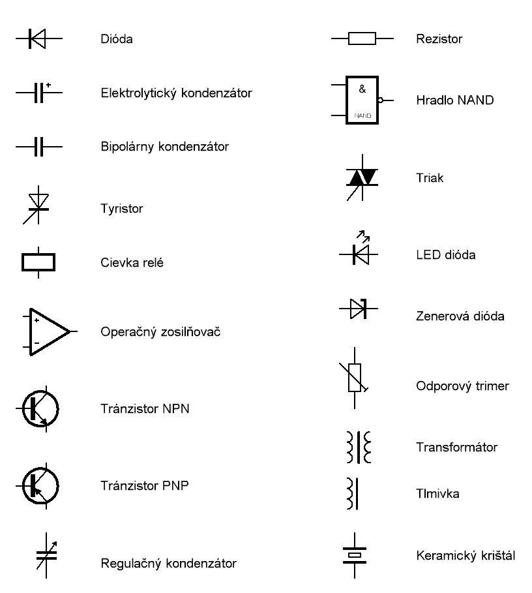
Elektrotechnické značky:

Slide 2
Príklad použitia katalógu pre integrovaný obvod NE5532.
V_{S} ( supply voltage) - veľkosť napájacieho napätia
V_{in} ( input voltage ) - veľkosť vstupného napätia
T_{amb} ( operating temperature range ) - pracovná teplota
P_{D} ( maximum power dissipation ) - maximálny stratový výkon
I_{CC} ( supply curent ) - napájací prúd
R_{IN} ( input resistance ) - vstupný odpor
I_{SC} ( output short circuit current ) - výstupný skratový prúd
R_{OUT} ( output resistance ) - výstupný odpor
A_{V} ( gain ) - zisk / zosilnenie
V_{NOISE} ( input noise voltage ) - vstupné šumové napätie
I _{NOISE} ( input noise current ) - vstupný šumový prúd

Slide 3
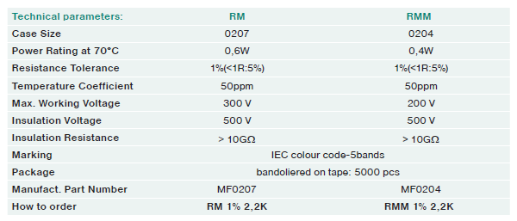
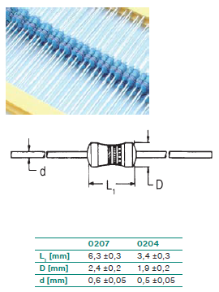
Rezistor

Slide 4
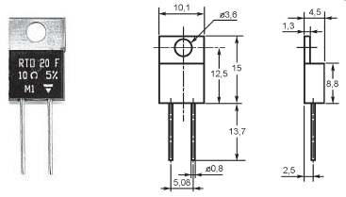
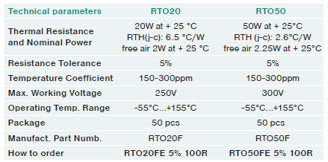
Výkonový rezistor

Slide 5
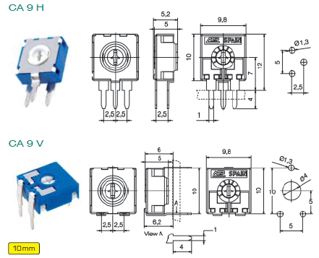
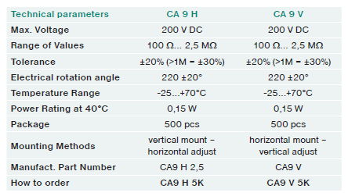
Potenciometer

Slide 6
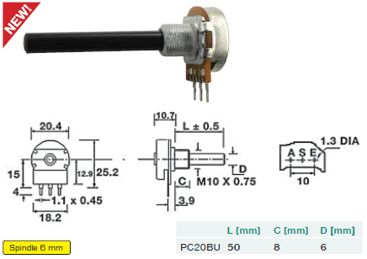
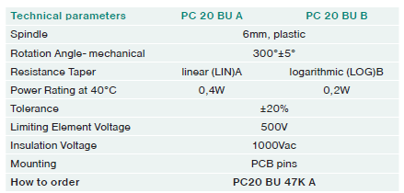
Otočný potenciometer

Slide 7
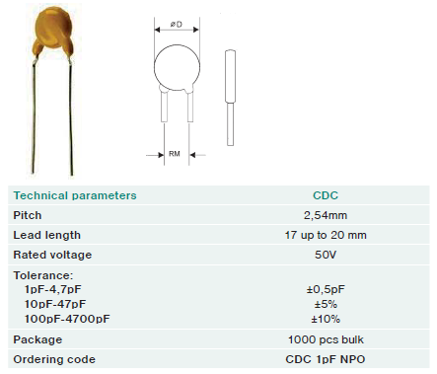
Keramický kondenzátor

Slide 8
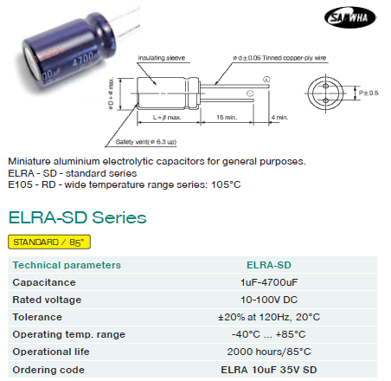
Elektrolytický kondenzátor

Slide 9
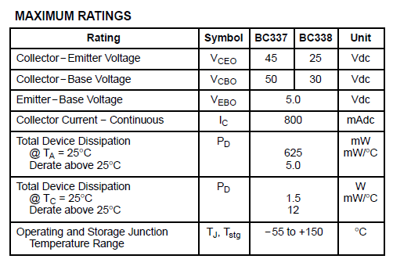
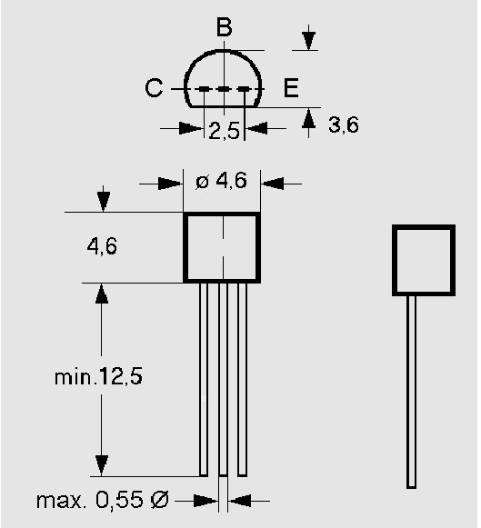
Tranzistor

Slide 10
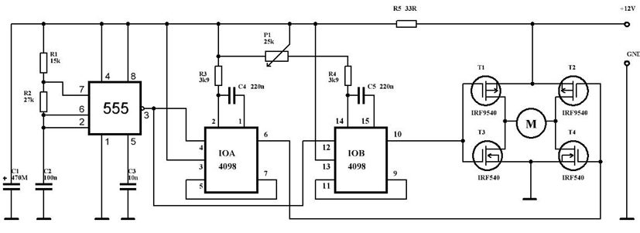
Prekreslite schémy v programe Splan, vyhľadajte súčiastky v schémach na internete a
umiestnite každú novú súčiastku na dosku DPS v programe Sprint Layout
Schéma 1:

Slide 11
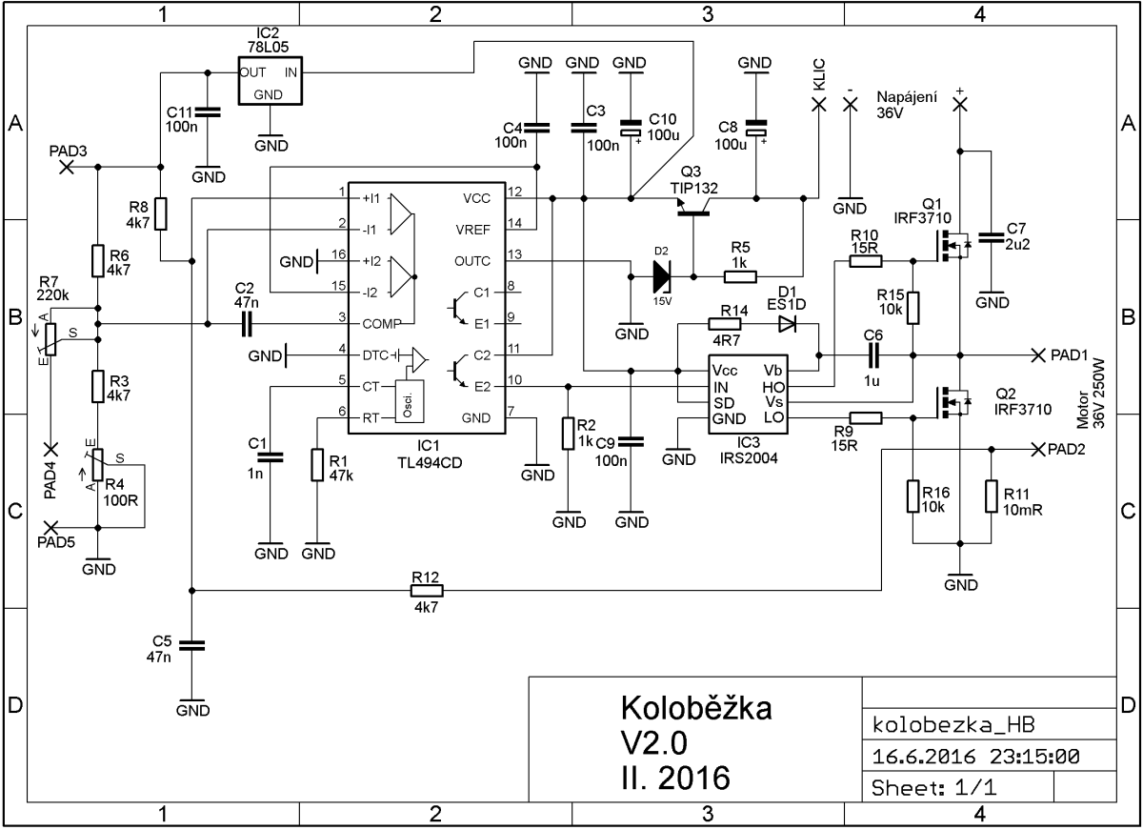

Slide 12
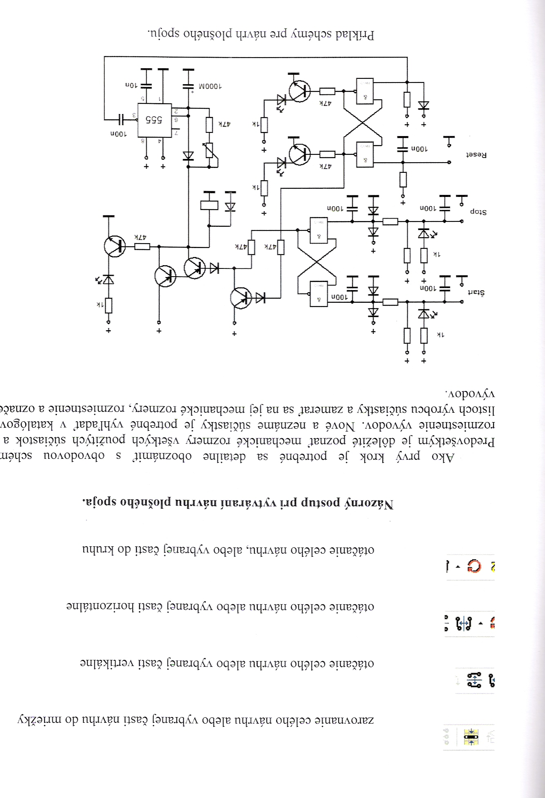
Schéma 2:

Slide 13
